Slide 1
OJT REPORT
FOR CG DEVELOPMENT
Reporter : Mao Zhengjun(毛正军)
Instructor: Liu Bing
Division : RDB-S21
2018/3/18
Notes:
大家下午好，很荣幸参加研修发表（或者其他的客套话也可以），我叫毛正军，工作于Solution2部1科

Slide 2
ＲＤＢ Organization Chart（18年1月31日付け）
董事会
董事长 ：真岡 朋光
副董事长：西原 達也
董 事 ：鈴木 正宏 監事：林 勝義
総合業務部
(王B,黄SE)
総経理：佐藤 点
副総経理：李 軍
社長直属
高級専家 西浩 司
技術管理部
(費B,翟SE,袁SE)
MCU開発一部
(王B,劉ME,林ME,李ME,
馬SE,劉SE,張SE,任SE,巴SE,楼SE)
MCU開発統括部
統括部長 野原知徳
MCU開発二部
(江B,唐ME ,周ME,孫SE ,姚SE))
BE設計部
(高SE,張SE) 鶴崎B,任ME,李SE)
Here I am
IP設計一部
(馮B,楊SE,宋SE,许SE)
IPソリューション
開発統括(李VP兼)
IP設計二部
(董ME，盧B, ,鹿SE、程SE)
S21課（15人）
（邢松寅SE(兼），劉氷K）
ソリューション開発一部
(朱B,李祥軍ME,李穎鵬ME,李洋SE)
S22課(6人）
韓秀娟K
拠点横断組織
ソリューション開発二部
(趙B,邢SE,韓SE,王SE)
北京本社地区組織
S23課(14人）
(韩景红SE，王洋SE(兼）)
蘇州分社地区組織
2
Notes:
这是我的团队

Slide 3
agenda
Introduction
Schedule
Working Contents
Harvest
Goals And Plan

Slide 4

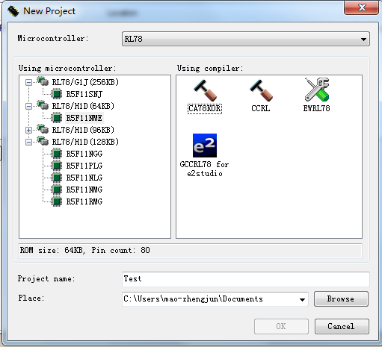
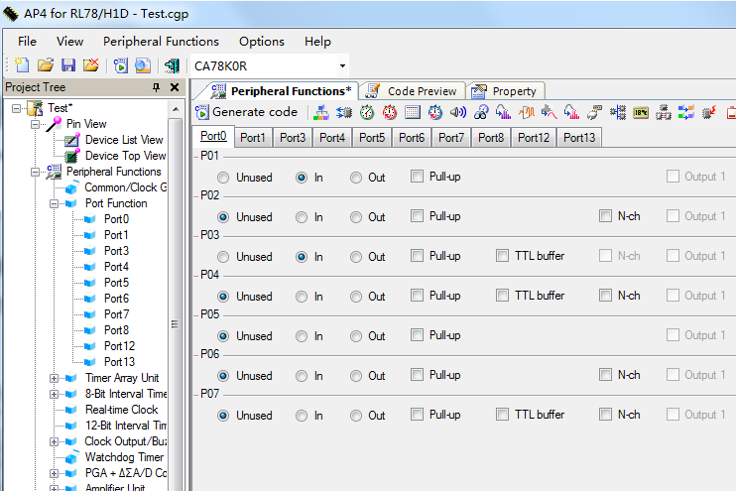
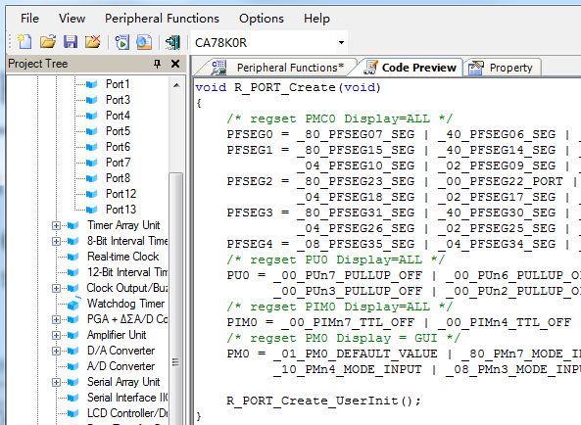
Introduction
What is the Code Generator
Code Generator is a software for generating driver code automatically by simple and convenient graphical interface configuration.
How to use it
Select device
Configure peripherals
Generate driver code
Notes:
我的工作主要是CG（Code Generator代码生成器）的开发。
这是CG的使用步骤，第一步选择芯片（设备），第二步通过界面配置外设，第三步生成驱动代码

Slide 5
agenda
Introduce
Schedule
Work Report
Harvest
Plan And Goals

Slide 6
Schedule
2017 |  |  |  |  |  | 2018
July | Aug | Sept | Oct | Nov | Dec | Jan | Feb | Mar
CG development for RL78H1D
CG development for RL78G1J
Maintenance
No. | Peripherals
1 | CGC
2 | TAU
3 | 8BITIT
4 | RTC
5 | 12BITIT
6 | TMRJ
7 | SMOTD
8 | EXSD
9 | PCLBUZ
10 | WDT
11 | PGA_DSAD
12 | AMP
13 | DA
14 | AD
15 | IICA
16 | UARTMG
… | …
No. | Peripherals
1 | CGC
2 | WDT
3 | CMP
4 | AD
5 | DA
6 | PORT
7 | TAU
8 | RTC
9 | 12BITIT
10 | TMRJ
11 | TMRD
12 | TMRG
13 | PCLBUZ
14 | SAU
15 | RF
16 | IICA
… | …
No. | Ticket
1 | #2446
2 | IDE17308
3 | #1897
4 | #2429
5 | IDE18629
6 | IDE17833
… | …
My tasks
Notes:
这是目前为止我所有的工作安排，共有两个项目，黄色部分是我的任务。
或者：这是我自从入职到现在的所有工作安排，共包含两个项目，黄色部分是我的任务。

Slide 7
agenda
Introduction
Schedule
Work Report
Harvest
Plan And Goals

Slide 8
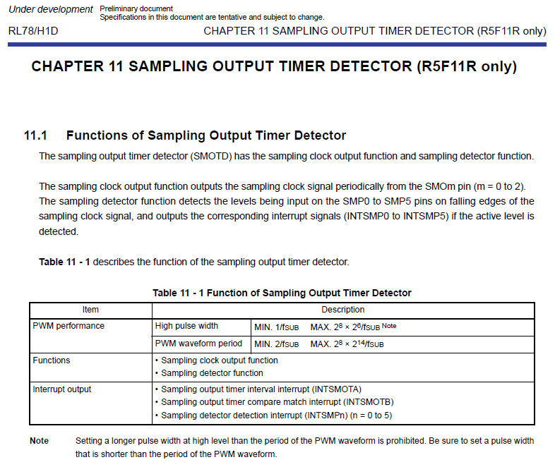
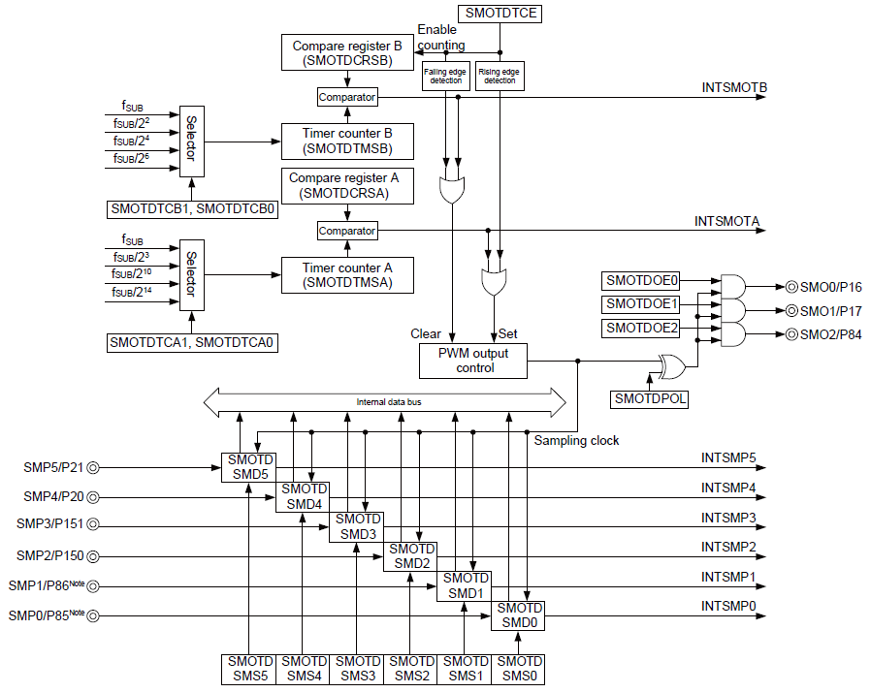
WORKS-Content
Manual learning
Detailed design
Coding
Test
User’s Manual
Block diagram of peripherals
Notes:
左边的这个流程图是一个CG项目开发的完整过程。第一阶段是手册学习，从手册中获取芯片的相关信息
或者：这是CG项目开发的流程图。第一阶段是手册学习，目的是从手册中获取芯片的相关信息

Slide 9
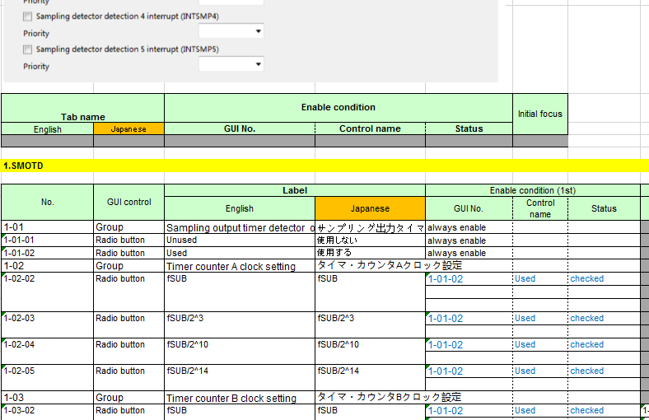
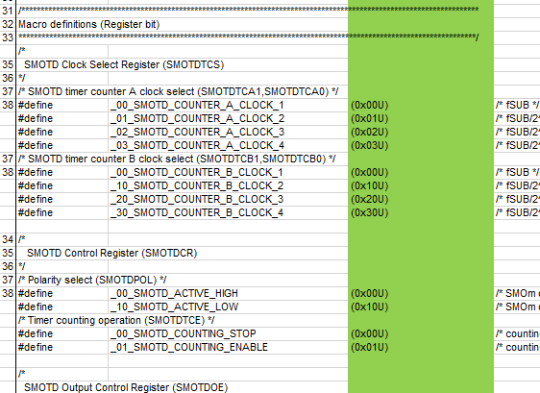
WORKS-Achievements
Manual learning
Detailed design
Coding
Test
GUI detailed design
Project | Task
RL78H1D | 8BITIT
 | SMOTD
 | WDT
 | PGA_DSAD
RL78G1J | WDT
 | CMP
 | AD
 | DA
Code detailed design
Independent design
Notes:
第二阶段是详细设计，包括界面（GUI）设计和驱动代码设计。其中SMOTD模块是我独立设计的。
或者：第二阶段是详细设计阶段，主要包括界面（GUI）设计和驱动代码设计。其中SMOTD模块的设计是由我独立完成的

Slide 10
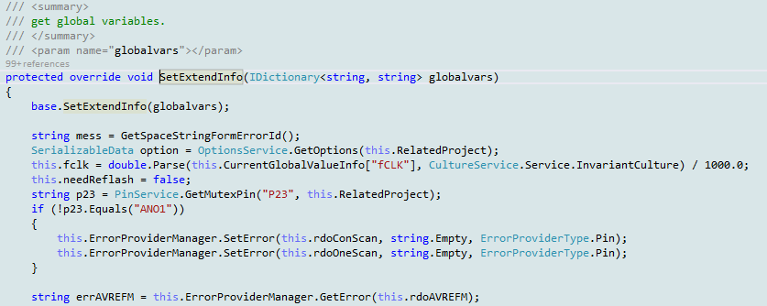
WORKS-Achievements
Manual learning
Detailed design
Coding
Test
☆ :Normal
☆☆:Hard
Project | Task | Achievement（The amount of code） |  |  |  | Difficulty
 |  | New (L) | Modify (L) | Reuse (L) | Total (L)
RL78H1D | 8BITIT | 105 | 228 | 1704 | 2037 | ☆☆
 | SMOTD | 2702 | 0 | 0 | 2702 | ☆☆
 | WDT | 0 | 89 | 800 | 889 | ☆
 | PGA_DSAD | 1224 | 1794 | 597 | 3615 | ☆☆
RL78G1J | AD | 500 | 1300 | 4900 | 6700 | ☆☆
 | DA | 200 | 500 | 1100 | 1800 | ☆☆
 | CMP | 800 | 1000 | 1600 | 3400 | ☆☆
 | WDT | 10 | 30 | 890 | 930 | ☆
Independent coding
Notes:
第三阶段是CG的编码阶段，也是CG开发中最重要的阶段。其中SMOTD模块的编码是由我独立完成的
或者：第三阶段是最重要的编码阶段。其中SMOTD模块的代码编写是由我独立完成的

Slide 11
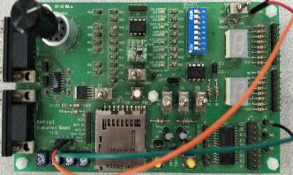
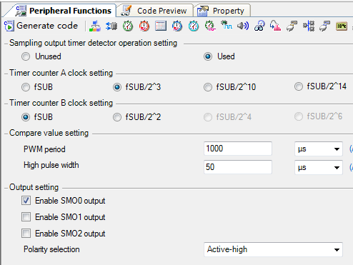
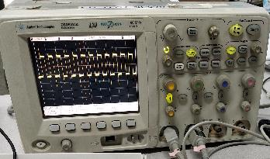
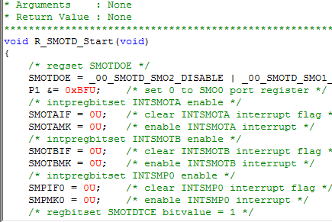
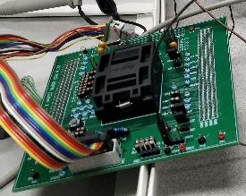
WORKS-Achievements
Manual learning
Detailed design
Coding
Test
SMOTD module
③
Input signal
①
Generate driver code
②
Download to chip
④
Output signal
Notes:
第四阶段是测试阶段，包括单元测试和硬件测试。测试的目的是为了验证CG的功能是否正确和是否满足客户需要
或者：最后是测试阶段，包括单元测试和硬件测试，目的是为了验证CG的功能是否正确和是否满足客户要求

Slide 12
agenda
Introduction
Schedule
Work Report
Achievement
Plan And Goals

Slide 13

Achievement
Technique Skills
CG Development |  | Debug/Hardware test
before | After ↑↑ | before | After ↑
a little experience | can work independently | no experience | can work skillfully
Work Ability
Work efficiency
before | After ↑↑
no experience | can complete tasks on schedule with good quality
Work independently
before | After ↑↑
no experience | can work independently
Notes:
通过这次研修，我的技术知识和工作能力有了很大的提高。比如在CG开发和工作效率方面。
或者：自从入职到现在，我在技术知识和工作能力方面收获了很多。

Slide 14
agenda
Introduction
Schedule
Work Report
Achievement
Plan And Goals

Slide 15
plan and goals
Short term plans
Learn plug-in development technology based on eclipse for future development
Learn principle of complex peripherals
Such as : Timer Array Unit, Serial Array Unit
Long term goals
Strive to create first-class products
3 years
2 years
Can develop some sample frameworks and core code.
1 years
Can independently develop highly difficult modules.
Can independently develop medium difficuty modules.
Notes:
我的短期计划有两点。学习基于eclipse的插件开发技术为以后的开发做准备。学习复杂外设的原理。
这是我3年内的目标。一年内能够开发中等难度的模块，两年内能够开发高难度的模块，三年内能够开发一些简单的框架和核心代码。

Slide 16
Thank you!

Slide 17
Renesas.com

Slide 18
Q&A

